Slide 1

DEZVOLTAREA
SERVICIILOR DE BIBLIOTECĂ

Slide 2


Biblioteca publică
  Biblioteca publică, este o instituție care oferă utilizatorilor săi condițiile minime pentru învățarea pe tot parcursul vieții.
  Biblioteca publică este centrul local al informării, care facilitează accesul utilizatorilor săi la orice fel de cunoștințe și informații.
  Serviciile bibliotecii publice sunt gratuite și sunt oferite tuturor utilizatorilor fără nici un fel de restricție sau discriminare. De aceea este necesar ca biblioteca să ofere servicii și materiale specifice utilizatorilor care nu pot, din diferite motive, să le folosească pe cele obișnuite.

Slide 3



Misiunile bibliotecii publice extras din Manifestul bibliotecilor publice IFLA/UNESCO
Crearea deprinderilor de lectură la copii începând de la vârste fragede;
Stimularea imaginației și creativității copiilor și tinerilor;
Susținerea educației individuale și autodidacte;
Promovarea conștientizării moștenirii culturale și susținerea tradiției locale;
Organizarea de programe de alfabetizare pentru toate vârstele și chiar inițierea lor dacă este necesar;
Asigurarea accesului la toate tipurile de informație comunitară;
Oferirea de servicii informaționale adecvate firmelor sau asociaților de interese locale;
Facilitarea deprinderii abilităților informaționale și de operare a calculatorului

Slide 4
Publicul și nevoile sale actuale
Biblioteca publică este prin excelență o bibliotecă socială, ale cărei servicii sunt orientate spre utilizator și ar trebui să devină un serviciu public personalizat. De aceea bibliotecarul trebuie să-și cunoască foarte bine publicul pentru a-i putea oferi informațiile precise și adecvate de care are nevoie.
Bibliotecarul trebuie să recurgă la studii directe (intervievării directe asupra necesităților de informare, gradul de satisfacere obținut în bibliotecă) și indirecte (informații obținute din situații statistice, anchete economice și sociale, studii privind piața de carte și utilizarea internetului.)
Utilizatorul modern are nevoie de : acces rapid,
de oriunde și oricând
la resurse de foarte bună calitate.

Slide 5


Personalul din biblioteci
Profesia de bibliotecar a cunoscut o perioadă de expansiune, natura muncii de bibliotecar este foarte diversă și greu de definit.
Sarcinile bibliotecarilor sunt variate: servicii de referințe, relații cu publicul, consilierea și formarea utilizatorilor, achiziția de documente și dezvoltarea colecțiilor, catalogare şi organizare de evenimente culturale.
Bibliotecarul modern trebuie să fie pregătit
să administreze site-uri web,
să realizeze campanii de marketing cultural,
să obțină granturi
sau să conceapă şi să gestioneze proiecte.

Slide 6
Bibliotecarul de tip nou
BIBLIOTECAR
De referințe virtuale
Educator
/Instructor
Arhitect al informației
Lucrător în domeniul informației
De resurse electronice
De resurse online

Slide 7


Aptitudini noi ale bibliotecarului
Cunoașterea surselor de informare și dezvoltarea capacității de evaluare și selecție
Acumularea de cunoștințe variate în domeniul informatic pentru a putea administra un server, o rețea de calculatoare, un site sau o bază de date
Aptitudini și cunoștințe tehnice de manageriat al activităților, planificare și marketing
Aptitudinea de a colabora prin partajarea resurselor bibliografice, a descrierilor din cataloagele automatizate

Slide 8



Însușiri ale bibliotecarului
,,arhitect al informației”
Capacitatea de a comunica
Amabilitate
Curiozitatea
Credibilitatea profesională
Stăpânirea perfectă regulilor de curtoazie
Dorința de a ajuta
Dorința de a se pune la dispoziția utilizatorilor

Slide 9
Organizarea spațiului biblioteci
În organizarea spațiului pentru furnizarea de servicii în cadrul bibliotecilor sunt mai multe elemente de care trebuie să ținem seama. Între acestea, cel puțin două sunt determinante:
Clădirea
Fluxurile (în principal fluxul utilizatorilor, al documentelor și al informațiilor)
Biblioteca este un organism viu, este un sistem în care elementele sunt în relație unele cu altele. Relațiile sunt de fapt traseele (fluxurile) pe care circulă utilizatorii, documentele și informațiile. Bibliotecarul trebuie să vizualizeze aceste căi și să identifice zonele de congestie. După identificarea acestora el trebuie să țină cont de organizarea spațială a mobilierului și să creeze zone de acces ușor de supravegheat.

Slide 10
Zonarea spaţiului
Referinţe
Informaţii comunitare
Zona ptr. copii
Zona ptr. adulţi
Culoar intrare
B
Zona pentru servicii
Zona comună
Zona ptr. periodice
Zona ptr. tineret

Slide 11
Mobilierul de bibliotecă
Biblioteca modernă este un spaţiu deschis, fără compartimentări, un loc unde publicul se deplasează lejer şi fără restricţii.
În bibliotecile moderne organizarea spaţiului imită intimitatea confortului căminului (,,biblioteca a treia casă”). Scaunele, canapelele şi fotoliile ar trebui să fie replici a celor întâlnite în casele utilizatorilor deoarece acestea vor prelungi timpul petrecut în bibliotecă şi spaţiul primitor îi va face să revină în acelaşi loc cu plăcere.
Mobilierul specific zonei de copii trebuie să fie colorat şi la dimensiunile celor mici.
Zona pentru tineri trebuie să reflecte interesele acestora, trebuie să fie atrăgătoare şi îmbietoare, cu spaţii unde aceştia se pot reuni în grupuri de discuţii, pentru a-şi face temele, pentru a asculta muzică sau pentru a SOCIALIZA.

Slide 12
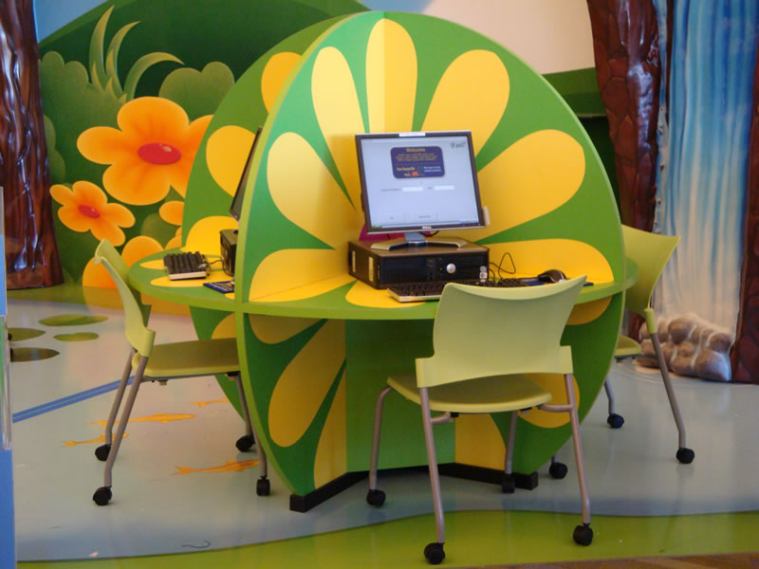
Mobilier zonă pentru copii

Slide 13
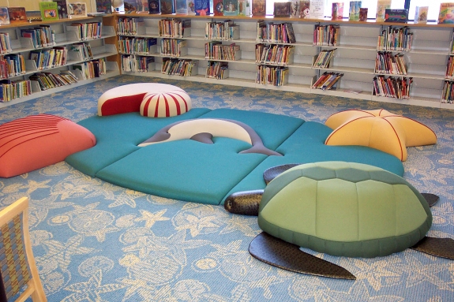
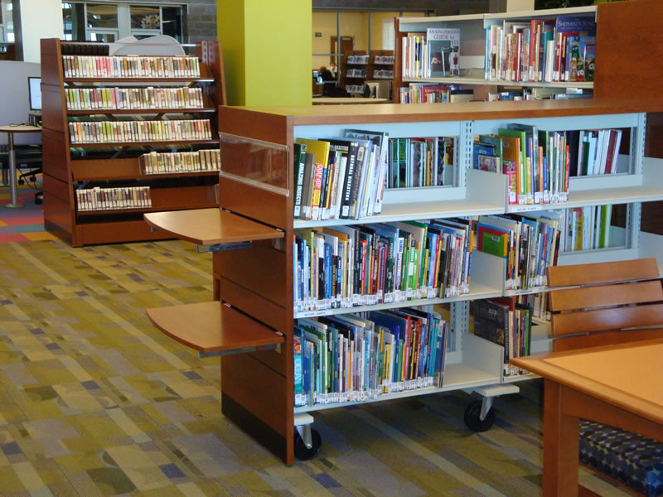
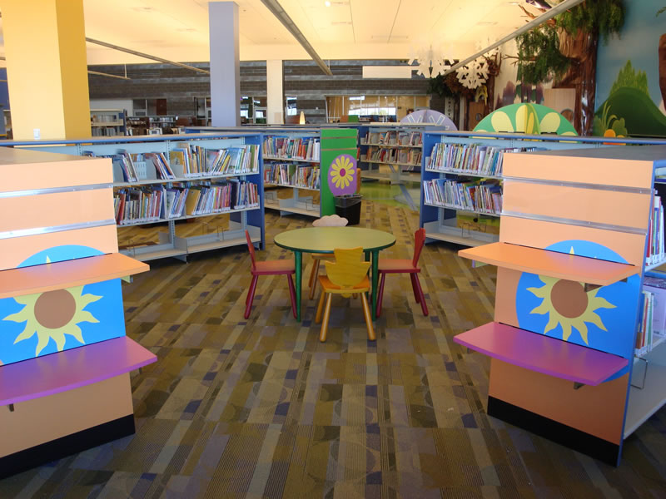
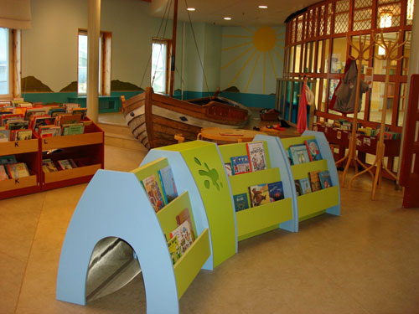

Slide 14
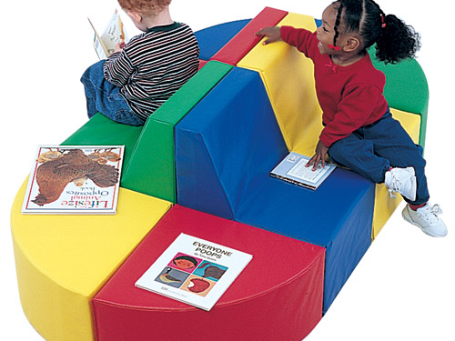
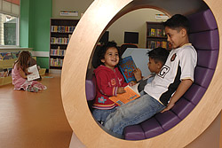
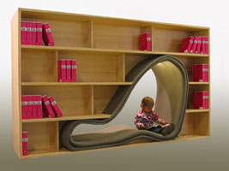
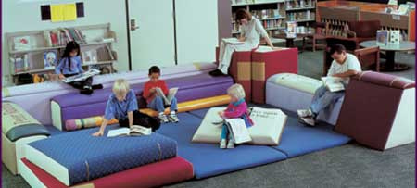

Slide 15
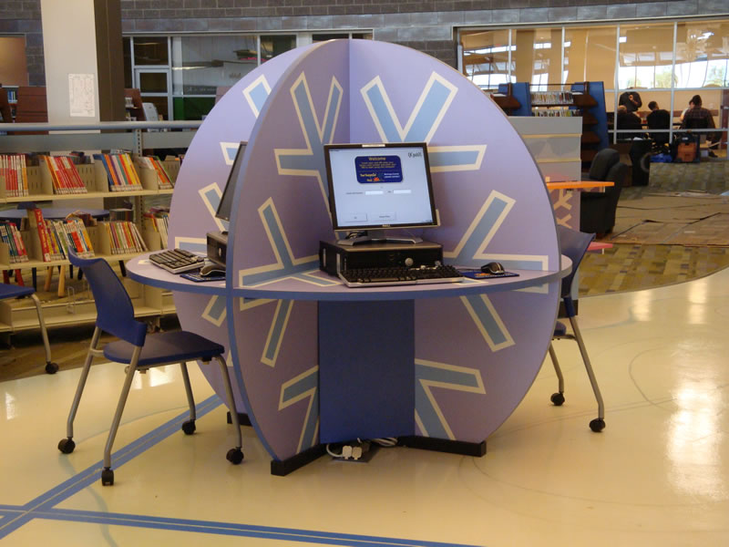
Mobilier zonă pentru adulţi

Slide 16


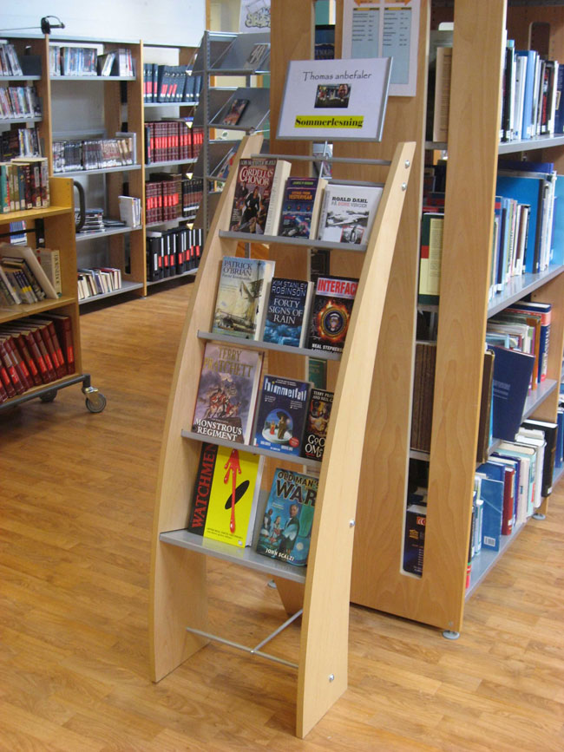
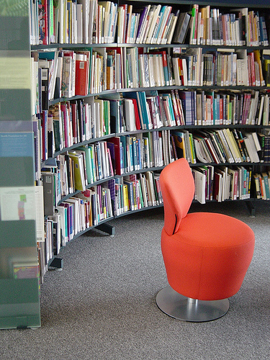


Slide 17
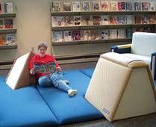
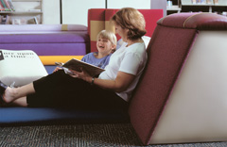





Slide 18


Aşadar putem spune că spaţiul este un element esenţial care poate atrage publicul variat în bibliotecă.
Amenajarea unui cadru deschis, plăcut ambiental, lipsit de rigori, unde utilizatorul poate lua o carte din raft să o răsfoiască nestingherit, aşezat pe un scaun confortabil nu costă mult şi poate schimba percepţia tradiţională despre bibliotecă.
Dacă biblioteca dispune de o reţea wireless atunci putem atrage mult mai mulţi utilizatori în bibliotecă sau chiar în spaţiul din exteriorul bibliotecii unde aceştia îşi pot folosi laptopurile.
Dincolo de spaţiul tradiţional al bibliotecii bibliotecarul trebuie să–şi prezinte oferta, pentru a cunoaşte ce aşteptări are comunitatea de la bibliotecă şi pentru ca biblioteca să-şi adapteze oferta la noile cerinţe. Noua ofertă trebuie să conţină atât servicii tradiţionale (pentru utilizatorii care calcă pragul bibliotecii ) cât şi serviciile moderne (pentru utilizatorii moderni care utilizează biblioteca online prin pagina web).

Slide 19

SERVICIILE DE BIBLIOTECĂ
Serviciile pentru public furnizate de bibliotecă pot fi grupate în două categorii principale: directe şi indirecte.

Slide 20
Serviciile directe
Serviciile directe reprezintă asistenţa personală oferită unui utilizator al bibliotecii.
Ele pot fi furnizate,,faţă în faţă”( la biroul de servire ,,tip pupitru”) sau virtual axate pe aplicaţii de tip chat (Messenger) şi complexe (tip VOIP Skype).
Aceste servicii presupun existenţa unui contact direct între utilizator şi bibliotecar.

Slide 21
Serviciile indirecte
Serviciile indirecte presupun crearea de bibliotecar a mediului în care utilizatorii se ajută pe ei înşişi.
În acest mediu utilizatorul poate utiliza biblioteca fără sprijinul bibliotecarului.
Serviciile indirecte sunt reprezentate prin programe, aplicaţii şi cataloage electronice realizate de bibliotecar pentru a-i facilita utilizatorului căutarea.

Slide 22
Serviciile de acces
Sunt serviciile oferite independent sau în completarea altor servicii puse la dispoziţia utilizatorilor de bibliotecă.
Ele sunt reprezentate de :*programele de calculator (programe utilitare, programe de aplicaţie comune WORD, EXCEL, software educaţional, programe pentru grafică AUTOCAD, programe pentru crearea siturilor web)
*documentele electronice (CD-uri,CD-ROM-URI sau DVD)
* bazele de date (gratuite sau cu abonament)
Serviciile suport reprezintă tipărirea (imprimarea) şi scanarea la cerere, transferul de fişiere digitale pe diferite medii şi fotografierea în format digital.

Slide 23
Serviciile de referinţă
Tranzacţiile de referinţă sunt consultaţiile oferite de bibliotecar în urma cărora pornind de la întrebările utilizatorului el recomandă resursele adecvate pentru satisfacerea nevoilor acestuia.
Resursele folosite pentru a răspunde întrebărilor utilizatorilor pot fi * generale ( cărţi, reviste, hărţi,documente multimedia, electronice, baze de date, resurse web, cataloage on-line)
* specifice (dicţionare, ghiduri, enciclopedii, anuare, cărţi de telefon).
Serviciile de referinţă pot fi de două feluri: tradiţionale (fizic în incinta bibliotecii sau prin telefon) sau virtuale (on-line, asincrone sau sincrone).

Slide 24
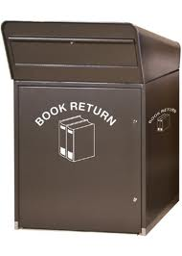
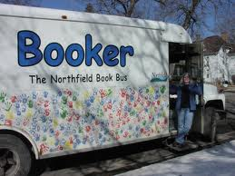
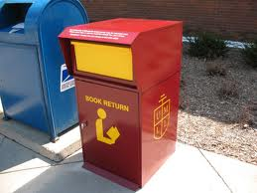
Împrumutul la domiciliu
Împrumutul la domiciliu este un serviciu de bază oferit de către bibliotecile publice utilizatorilor săi.
În mod tradiţional este furnizat prin secţiile specializate aflate la sediul bibliotecilor.
Serviciile moderne de împrumut au la bază suportul tehnologic şi constau în sisteme anti-incendiu, anti-furt, echipamente de împrumut, cutii pentru returnarea documentelor interne sau externe.
Servicii subordonate împrumutului mai pot fi: auto-împrumutul, prelungirea şi rezervarea online a documentelor, înscrierea la distanţă sau transportul documentelor la domiciliul utilizatorului.

Slide 25

Organizarea de manifestări
Biblioteca - organizator de manifestări
Biblioteca - gazdă a manifestărilor organizate de alte organizaţii sau grupuri de persoane din comunitatea în care îşi desfăşoară activitatea.
Servicii noi incluse în activităţile bibliotecii pot fi : - închirierea spaţiului bibliotecii pentru manifestări sociale sau de afaceri;
- crearea şi susţinerea de grupuri suport;
- crearea de spaţii pentru talk-show-uri;
- înfiinţarea de cluburi specifice (şahiştilor, fotografilor)
- organizarea de cursuri;
Exemple: cum să joc Wii?; locuri de muncă disponibile şi cum le căutăm, de vorbă cu deputatul meu, cum găsim reţete online?
VOLUNTARI sunt întotdeauna bineveniţi şi foarte utili în bibliotecă!

Slide 26
Serviciile speciale
Servicii externe oferite de bibliotecile publice prin intermediul punctelor de servicii care nu sunt în sediul central sau la filiale (spitale, penitenciare, cămine pentru copii şi bătrâni);
Servicii bazate pe tehnologia informaţiei pentru orbi şi persoane cu dizabilităţi vizuale (monitoare mai mari si cu funcţii cu contrast sporit sau display-uri ce convertesc informaţiile în alfabetul Braille, programe care convertesc textul rostit de utilizator în text scris);
Servicii bazate pe tehnologia informaţiei pentru persoanele cu dizabilităţi neuromotorii ( tastaturi cu număr redus de taste, dispozitive care înlocuiesc mouse-ul şi permit efectuarea unor comenzi speciale);
Tot în categoria serviciilor speciale putem include şi : serviciile de orientare şi instruire a utilizatorilor şi cele orientate pe grupuri ţintă (afaceri, minorităţi); furnizarea serviciilor de poştă electronică şi constituirea de biblioteci digitale.

Slide 27


Vă mulţumesc pentru atenţie !
Material realizat de Cateluţa Barbu

